Slide 1
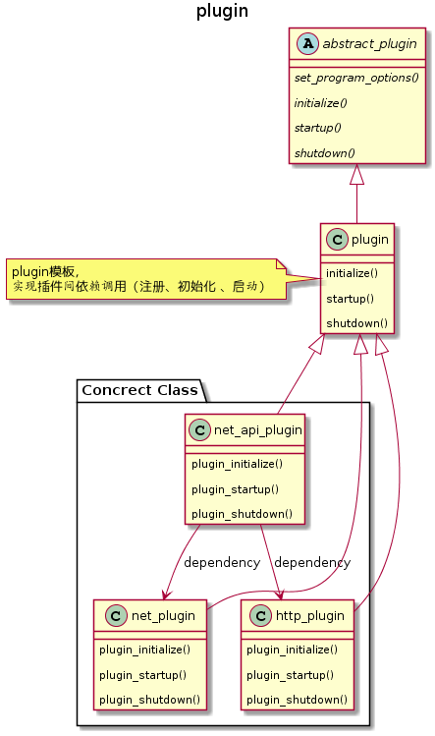
EOS模块之间采用了一套灵活的模块化插件机制，在抽象插件类和具体功能类之间引入一层模板类，来将插件间依赖调用从具体类中解耦出来，有利于插件功能内聚以及新插件扩展。

Slide 2
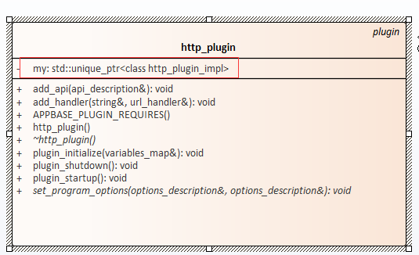
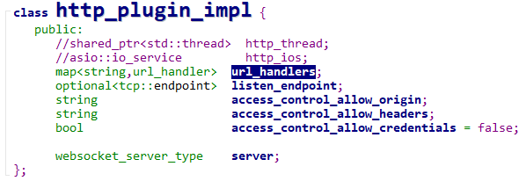

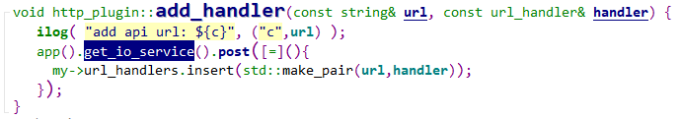
eosiod通过HTTP+JSON提供REST API服务，由http_plugin插件完成。

Slide 3
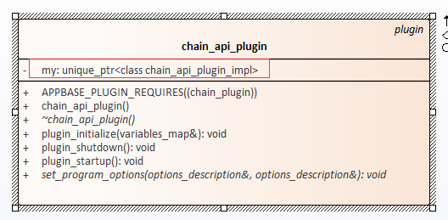
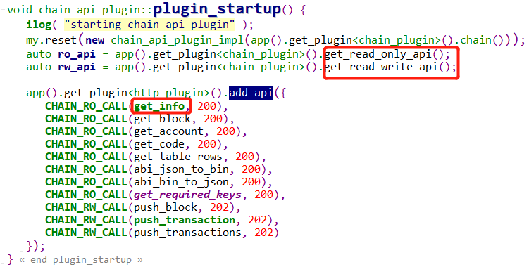
各个api插件完成api的注册

Slide 4
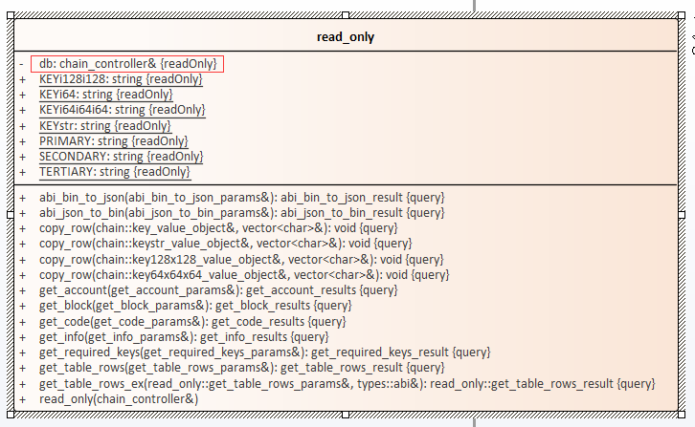
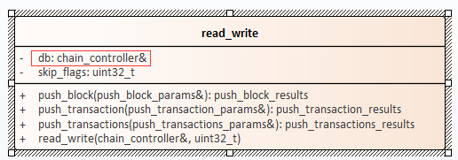
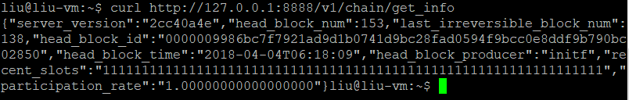
利用此原理，EOS追踪仪：http://eostracker.io/transactions，是一个web网页，可以实时查看EOS的一些交易，区块信息等

Slide 5
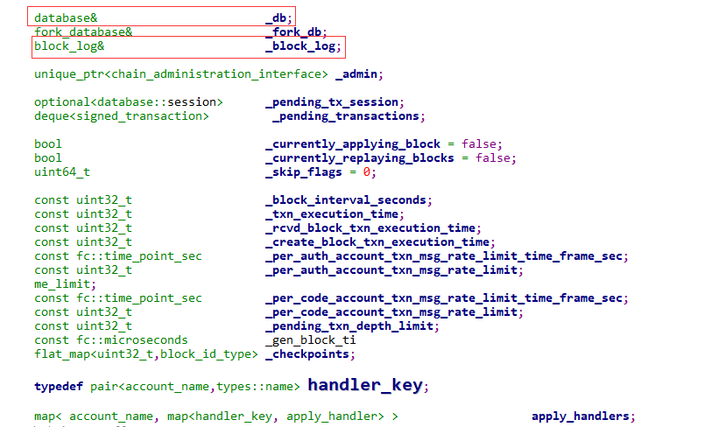
链控制器(chain_controller)是整个系统的控制中心
区块日志它的作用是存储已经经过验证的不可逆转的区块链主干。
块数据库 这是一个结构化数据库，需要明白这是一个带索引的可以增删改查的数据库。它的作用是维护和管理未经验证的区块链主干与分支两个子数据库，主干数据库存储的是当前长度最长的一条链，而分支存储的是因为不同分叉而造成的分支链，随着时间的推移，主链是有可能被分支替代的，每当一个新的区块要写入时，EOS都会重新计算各分支和主干的长度，并且决定要不要切换主干。最后，执行错误或者验证不通过的区块最终会被抛弃，并从数据库中清理出去。
块数据库实现：基于boost::multi_index_container实现的适合频繁读顺序写的内存映射文件区块链内存数据库。

Slide 6
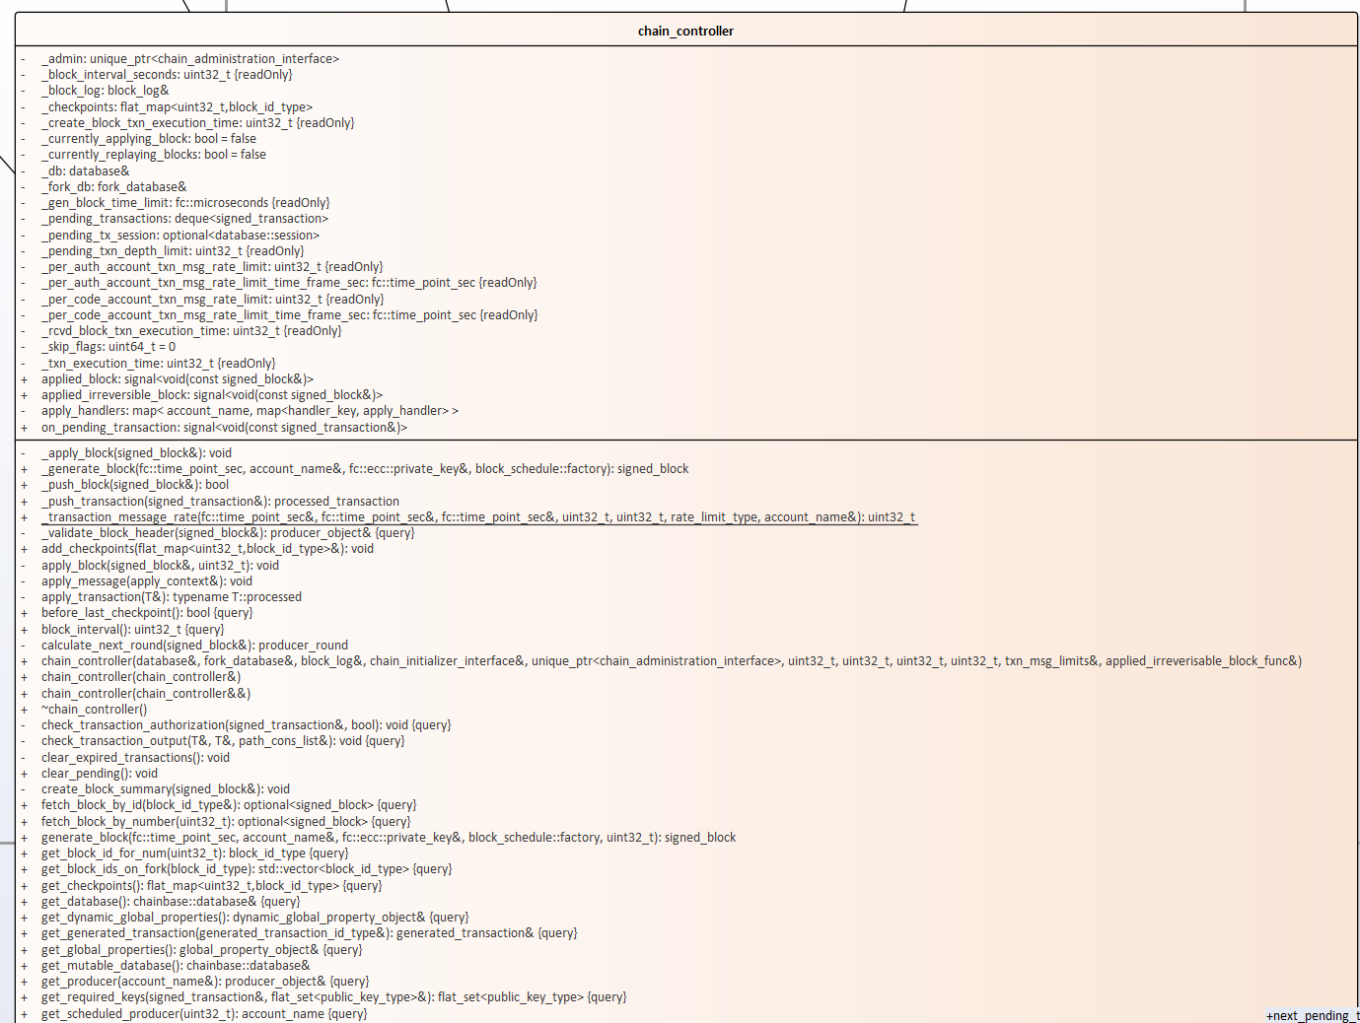

Slide 7
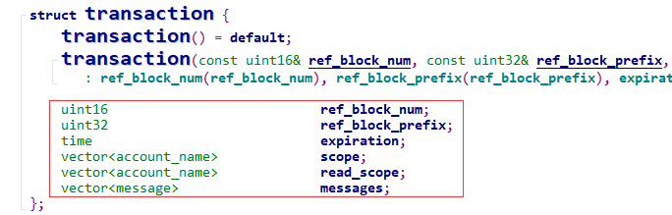
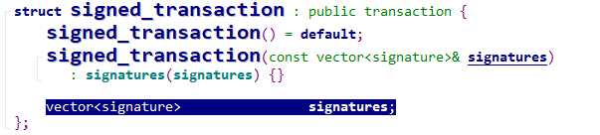
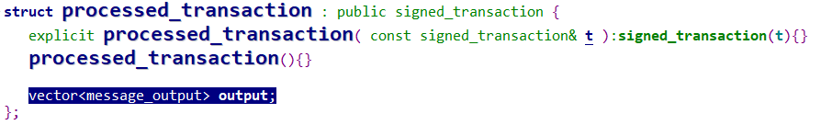
交易结构

Slide 8
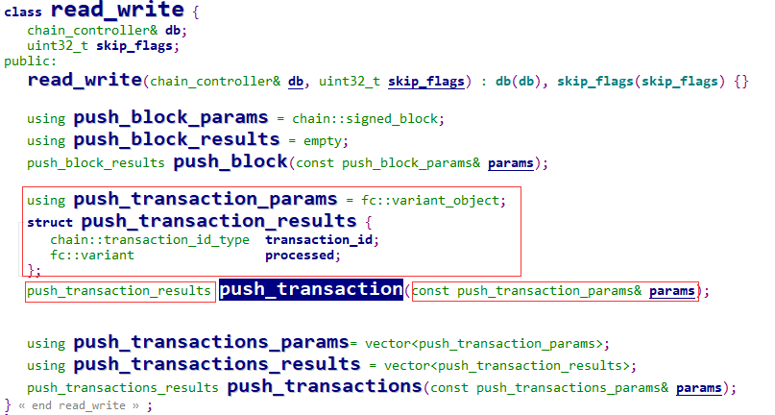
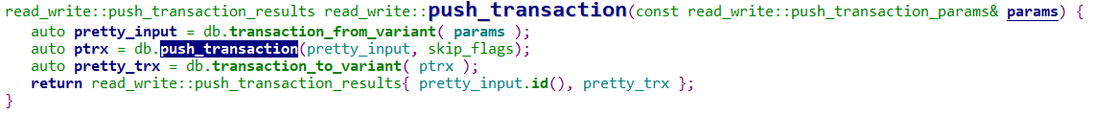
交易流程
调用chain_api_plugin注册的RW接口push_transaction。
解码客户端传来的数据，处理交易，对处理结果进行编码返回给客户端。

Slide 9
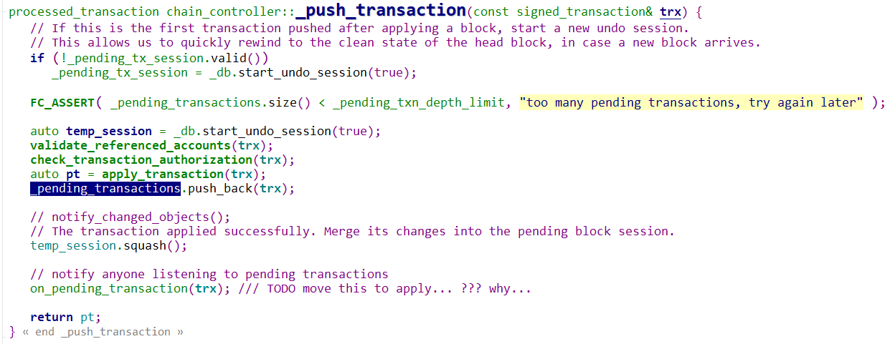
解码阶段会从客户端传来消息里面解析出交易的，ref_block_num，ref_block_prefix，expiration，scope，signatures，messages，output字段。
处理交易主要是校验权限，校验签名，调用智能合约里面的action，加入未打包交易队列，调用数据库处理回调函数。
处理完成之后的processed_transaction，会编码返回给客户端。
在生产者生成块时，会打包_pending_transactions队列里面的交易进块body上面。

Slide 10
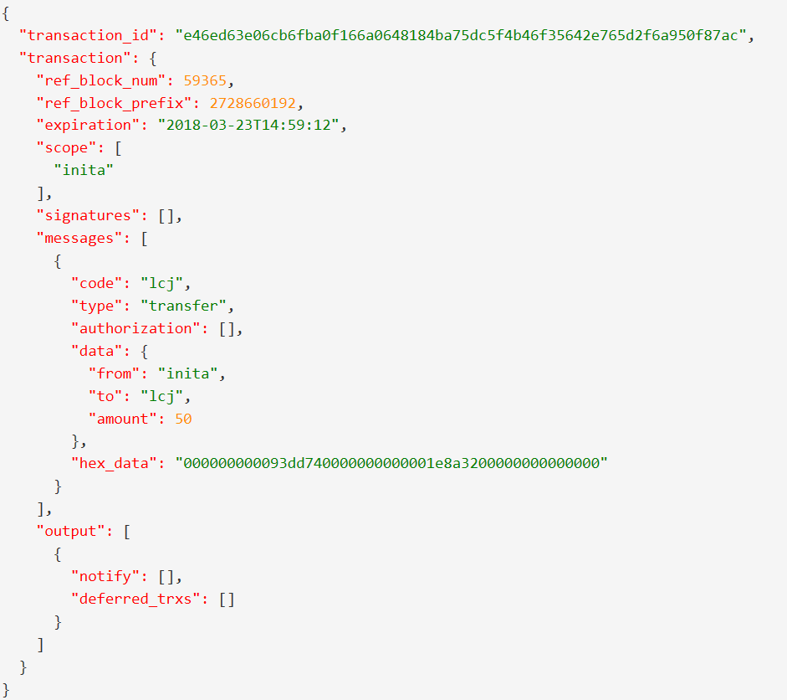
区块上的一个交易数据

Slide 11
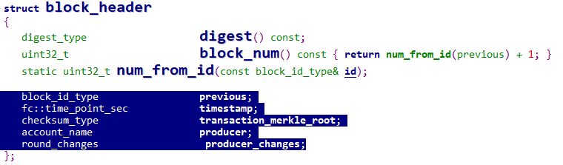
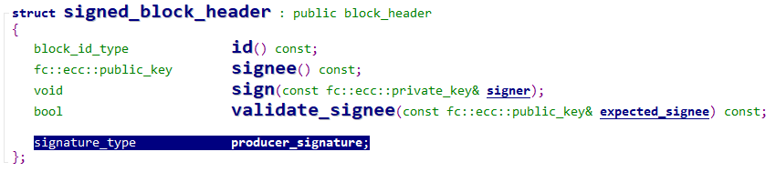
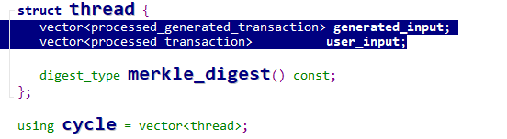

区块的结构

Slide 12
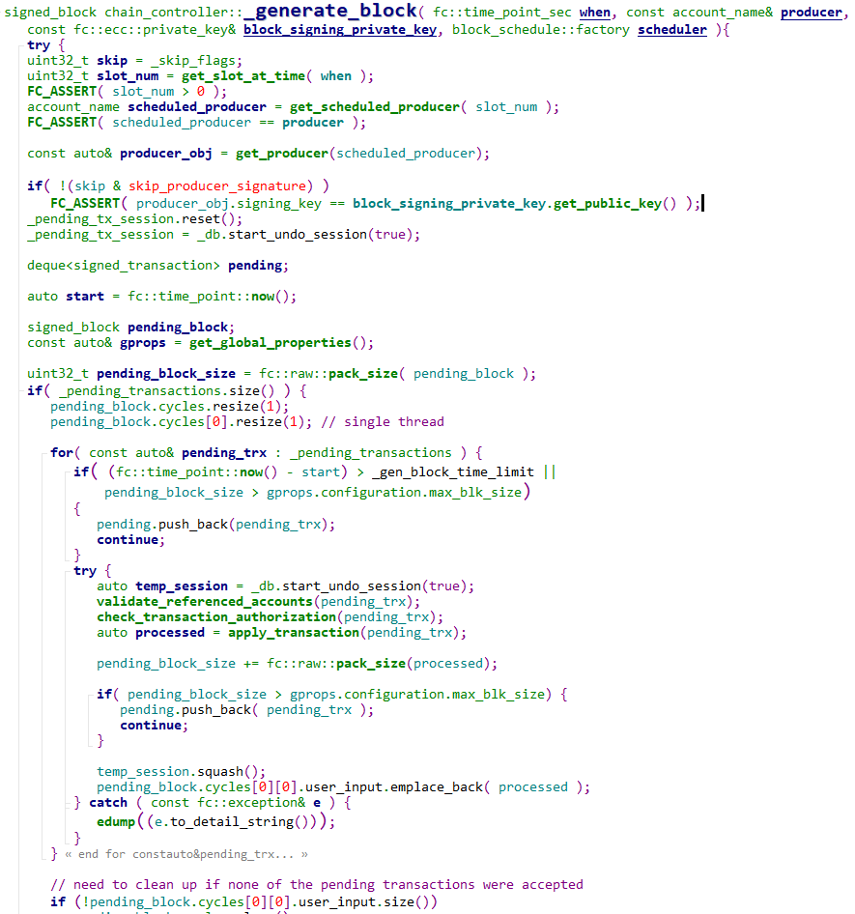
生成一个块：获取时间戳，获取生产者，生产者签名，打包_pending_transactions

